Slide 1
“Молодёжное время”
Социальный проект направленный на развлечение молодёжи

Slide 2
Наша команда
Подготовили студенты 1-ого курса групп М-11 и ТП-11 СКИПТБ (филиал МГУТУ К. Г. Разумовского)
Руководитель:
Жеглов Герман
Участники:
Щербина Виктория, Макарова Дарья, Конькова Алёна.

Slide 3
Численность молодёжи
В нашем городе проживает 52 506 человек (по данным на 2018 год).
В среднем по России молодёжь составляет 20% от общего количества населения
Следовательно в Вязьме около 10 000 человек, которые являются представителями молодёжи

Slide 4
Цель проекта:
Внедрение и проведение культурно-развлекательных мероприятий, направленных на социальное развитие молодёжи г. Вязьма

Slide 5
Задачи проекта: 1. Вовлечение молодежи в социальную практику с помощью проводимых мероприятий

Slide 6
2. Создание комфортных условий жизнедеятельности

Slide 7
3. Привлечение молодежи к взаимодействию с молодежными общественными организациями и объединениями

Slide 8
4. Создание эффективной модели работы с детьми и молодежью по месту жительства (г. Вязьма)

Slide 9
5. Пропаганда активного и здорового образа жизни с помощью спортивных и развлекательных мероприятий, квестов, квизов.

Slide 10
Асоциальное поведение молодёжи

Slide 11
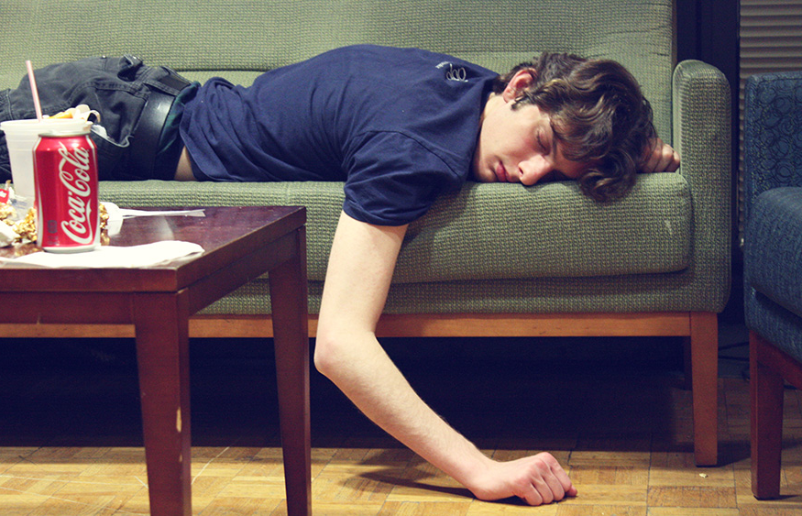
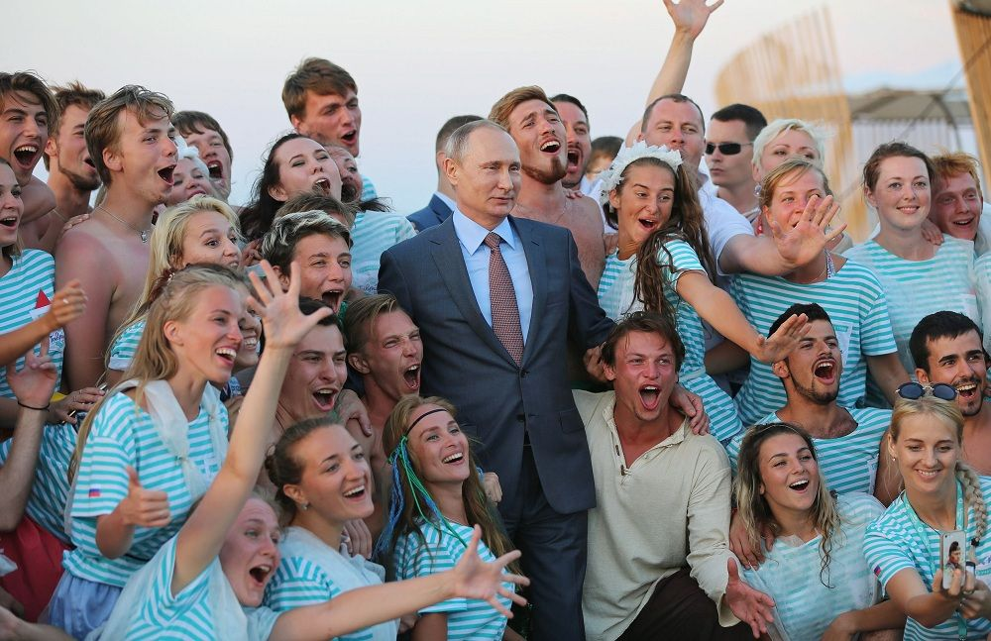
Свободное время у молодёжи и детей
Активное времяпровождение
Безделье

Slide 12
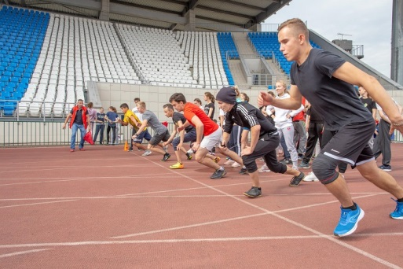
Ожидаемые результаты

Slide 13
Проект “Молодёжное время” – Мы нужны друг другу!

